Slide 1
Заседание ММО учителей химии Артемовского ГО №1
28.10.2024

Slide 2
Повестка
План работы МО на 2024-2025 г.г.
Анализ результатов ГИА 2024 по химии по Свердловской области и Артемовскому ГО
ВсОШ по химии 2024 и другие конкурсы
Разное

Slide 4
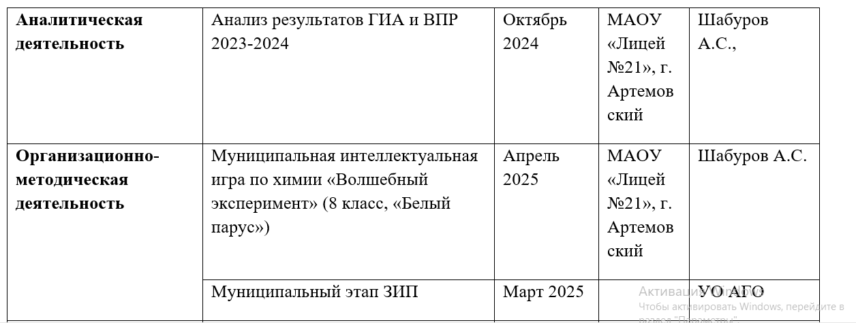

Slide 5
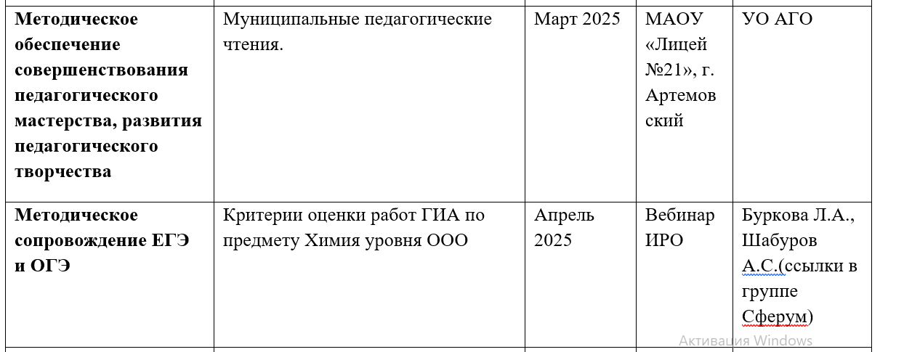

Slide 6
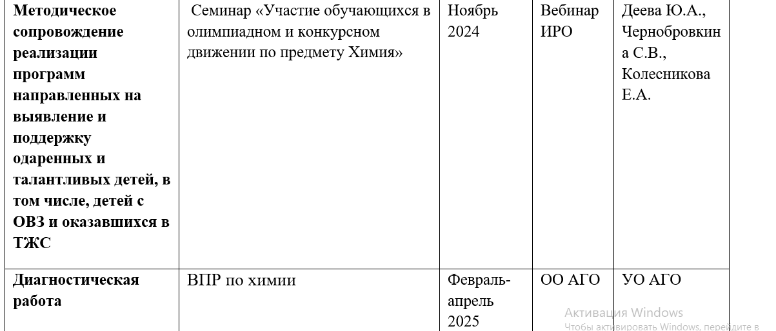

Slide 8
Анализ результатов ГИА по химии 2024

Slide 9
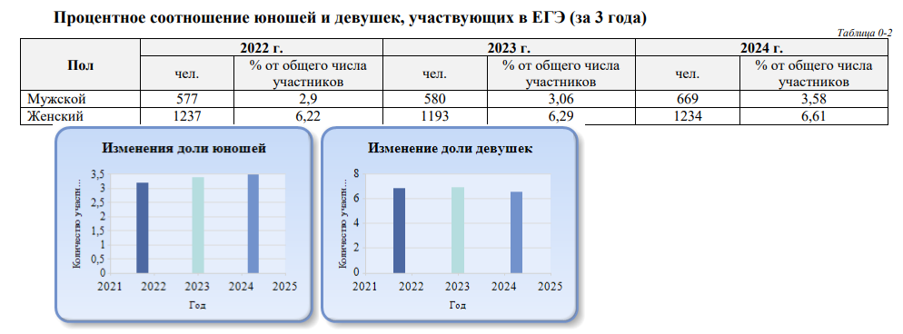

Slide 11
Рекомендации
Рекомендовать активно использовать официальные материалы с сайта ФИПИ: www.fipi.ru, а также открытый банк заданий ЕГЭ, содержащий все типы заданий, предлагаемых на реальном экзамене. Использовать при подготовке обучающихся к государственной итоговой аттестации критерии оценивания и спецификации, публикуемые в демонстрационном варианте экзаменационной работы на 2025 год.
Анализ результатов ЕГЭ 2024 показал, что сложнее всего ребятам удается установить соответствие между двумя множествами и выбор множественных ответов из массива. Поэтому в большей степени нужно уделить внимание таким видам заданий.

Slide 12
Многие ошибки сделаны по невнимательности: ребята забывают проверить коэффициенты в уравнении, путают заряд иона и степень окисления. При записи реакций должно присутствовать уравнение, а не схема, это умение должно автоматизироваться.
Применять инновационные технологии
Предусмотреть в программе выполнение полного перечня практических и лабораторных работ.
Необходимо формировать у учащихся умение рационально использовать время, отведенное на выполнение экзаменационной работы, и умение справиться с волнением на ЕГЭ.
На заключительном этапе изучения химии особое внимание следует уделить повторению и обобщению наиболее значимых и одновременно трудных для обучающихся элементов содержания.

Slide 13
ВсОШ по химии 2024 и другие конкурсы
Разбор заданий на сайте https://siriusolymp.ru/chemistry
Публикация итоговых баллов школьного этапа сегодня, 28.10.2024
Муниципальный этап 02.12.2024
Другие конкурсы: «Волшебный эксперимент» для учащихся 8 классов в лицее 05.04.2025
Свердловский химический турнир 14-16 ноября

Slide 14
Обсуждение общих вопросов

